Slide 1
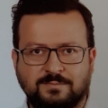
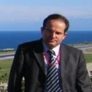
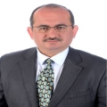
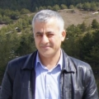
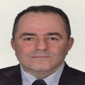
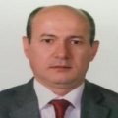
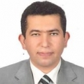
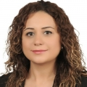
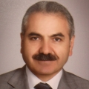
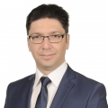
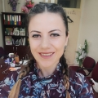
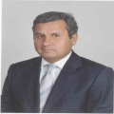
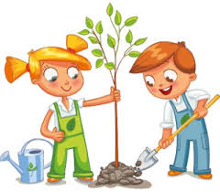
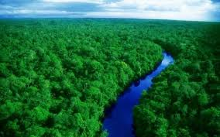
Orman Mühendisliği
Öğretim Üyeleri
Prof. Dr.
Ebubekir GÜNDOĞDU (Başkan)
Prof. Dr.
Abdullah Emin AKAY
Prof. Dr.
Emin UĞURLU
Prof. Dr.
Mustafa YILMAZ
Prof. Dr.
Temel SARIYILDIZ
Prof. Dr.
Turan SÖNMEZ
Doç. Dr. Ali İhsan KADIOĞULLARI
Doç. Dr. Ayşe Gül SARIKAYA
Doç. Dr.
Neşat ERKAN
Doç. Dr.
Oğuzhan SARIKAYA
Dr. Öğr. Üyesi Esin ERDOĞAN YÜKSEL
Dr. Öğr. Üyesi
Salih PARLAK

Slide 2
Orman Mühendisliği
Lisansüstü Programlar
Orman Mühendisliği YL –Türkçe
Orman Mühendisliği YL –İngilizce
Orman Mühendisliği Doktora –Türkçe
Orman Mühendisliği Doktora –İngilizce (Başvuru sürecinde)

Slide 3
Orman Mühendisliği
Bilim Dalları

Slide 4
Orman Mühendisliği
Öğrenci Sayıları
Orman Mühendisliği YL –Türkçe/ Öğrenci sayısı 107 (61 aktif)
Orman Mühendisliği YL –İngilizce (2020 Bahar-1 öğrenci)
Orman Mühendisliği Doktora –Türkçe /Öğrenci sayısı 15

Slide 5
Orman Mühendisliği
Projeler
Prof. Dr. Temel SARIYILDIZ | BAP | Yükselti ve Bakının Uludağ Göknarı'nın Ölü Örtü Miktarı, Toprak Özellikleri ve Toprak Organik Karbon ve Toplam Azot Depolama Kapasitesi Üzerine Etkisinin Araştırılması
Prof. Dr. Temel SARIYILDIZ | BAP | Bursa Bölgesi Anadolu Kestanesi Ormanlarının Dağılışı ve Yetişme Ortamı Özelliklerinin Belirlenmesi
Prof. Dr. Temel SARIYILDIZ | Tübitak 1002 Hızlı Destek | Bursa, Karacabey Subasar (Longoz) Orman Topraklarında Depolanan Organik Karbon Miktarının Çevresi Alanlarıyla (Karasal Orman, Tarım, Otlak Ve Kumul) Karsılastırılması
Prof. Dr. Temel SARIYILDIZ | BAP | Bursa Karacabey Subasar Ormanlarında Ölü Örtü Dinamiğinin Araştırılması
Prof. Dr. Emin UĞURLU | BAP | Uludağ’da (Bursa) Yayılış Gösteren Abies nordmanniana (Steven) Spach subsp. bornmuelleriana (Mattf) Coode&Cullen Ormanlarının Bitki Sosyolojisi Yönünden Araştırılması
Prof. Dr. Emin UĞURLU | BAP | Uludağ (Bursa)'ın Mevsimsel Gölcüklerinin Flora ve Vejetasyonu
Doç. Dr. Oğuzhan SARIKAYA | Tübitak 1001 | Akdeniz Orman Bahçıvanının [Tomicus destruens (Wollaston) (Col.:Scolytinae)] Türkiye Çam Ormanlarındaki Yayılışı İle Tür İçi Genetik Çeşitliliğinin Tespiti ve İklim Değişikliğinin Gelecekteki Yayılış Alanı Üzerine Etkilerinin Belirlenmesi
Doç. Dr. Oğuzhan SARIKAYA | Resmi Kurum Projeleri | Leptoglossus occidentalis (Heidemann. 1910) İle Kimyasal Savaş Olanaklarının Araştırılması
Prof. Dr. Abdullah Emin AKAY | BAP | Endüstriyel Ormanlarda Yürütülen Mekanik Üretim Çalışmalarında Makine Kaynaklı Başlıca Fiziksel Risk Faktörlerinin Değerlendirilmesi
Prof. Dr. Abdullah Emin AKAY | Tübitak 1002 Hızlı Destek | Odun Hammaddesi Üretiminde Motorlu Testere Kaynaklı Antropojenik Gürültü Yayılımının CBS Teknikleri Kullanılarak Modellenmesi.
Prof. Dr. Abdullah Emin AKAY | Tübitak 1002 Hızlı Destek | Taşınabilir Vinç ile Entegre Küçük Ölçekli Hava Hattının Bölmeden Çıkarma Çalışmalarında Uygulanması ve Sistemin Verim Açısından Değerlendirilmesi
Prof. Dr. Abdullah Emin AKAY | BAP | Orman Alanlarındaki Açık Maden İşletmelerinin Haritalanmasında İHA-tabanlı 3-Boyutlu Verilerin Kullanılması
Dr. Öğr. Üyesi Salih PARLAK | Resmi Kurum Projeleri | İğne Yapraklı Türlerde Boş Tohum Oluşumu Ve Dağılımının Tespiti
Dr. Öğr. Üyesi Salih PARLAK | Resmi Kurum Projeleri | Leptoglossus occidentalis (Heidemann) İle Mücadelede Termal Kaynaklı Tuzak Geliştirilmesi ve Etkinliklerinin Belirlenmesi
Doç. Dr. Ali İhsan KADIOĞULLARI | Resmi Kurum Projeleri | İnsansız Hava Aracı ile Kestane Zararlısı Arının Yayılış Tespit Projesi
Dr. Öğr. Üyesi Esin ERDOĞAN YÜKSEL | BAP | GeoWEPP Arayüzü Kullanarak Deviskel Deresi Havzasında Yüzeysel Akış, Toprak Kaybı ve Sediment Veriminin Belirlenmesi
Doç.Dr. Ayşe Gül SARIKAYA | Tübitak 4004 | Yeşil İle Gelen Sevgi
Doç.Dr. Ayşe Gül SARIKAYA | Tübitak 2209a | Bursa Karacabey'de Doğal Yayılış Yapan Gümüşi Ihlamur (Tilia tomentosa Moench.)'un Bazı Morfolojik Özellikleri İle Yaprak ve Çiçek Uçucu Bileşenlerinin Belirlenmesi
Prof. Dr. Ebubekir GÜNDOĞDU | Bakanlık | Ardahan İl Karasal Biyoçeşitlilliğin Tespiti Projesi
Prof. Dr. Ebubekir GÜNDOĞDU | Bakanlık | Bayburt İl Karasal Biyoçeşitlilliğin Tespiti Projesi

Slide 6
Orman Mühendisliği
ŞARTLAR

